Slide 1
SAVANORYSTĖS MENIU MOLĖTŲ RAJONE
Jaunuoli,
Pateikiame Tau visą meniu, kuris tiks ir „vegetarui“ ir „mėsavalgiui“, norinčiam realizuoti save trumpalaikėje veikloje, arba atlikti socialinę-pilietinę veiklą. Įstaigų sąrašas ir ką jose galėtum nuveikti

Slide 2
Atviras jaunimo centras (AJC) - aplinka, kurioje jaunimas gali pozityviai praleisti laisvalaikį saugiai, užsiimti mėgstama veikla (įvairūs stalo, lauko ir kiti žaidimai, sportas, kūrybinės dirbtuvės, muzikavimas ir t.t.), įgyvendinti savo idėjas, diskutuoti jiems rūpimais klausimas bei pagal poreikį gauti emocinį palaikymą. Atvirame jaunimo centre laukiami visi Molėtų rajone gyvenantys 14-29 metų jaunuoliai. Kokioms užduotims ieškomi savanoriai? Šiuo metu savanoriams siūlome keletą galimų veiklų: -Sistemingas darbas su jaunimu (nuo 14 iki 29 m.). Numatomas kasdienis Jaunimo centro veiklos organizavimas nuo 13 val. iki 18 val., užimant ir kūrybingai praleidžiant laiką su jaunimu; -Jaunimui aktualių renginių organizavimas ir pagalba kuriant šių renginių turinį; -Sisteminga ir savalaikė informacijos apie Jaunimo centrą ir jo vykdomas veiklas sklaida. Kokio savanorio organizacija ieško? -Ieškome savanorio, kuris noriai dirbtų su socialinę atskirtį patiriančiais bei silpnesniais vaikais padedant jiems organizuoti veiklas arba norinčio prisidėti prie informacijos apie centrą rengimo ir viešinimo. -Ieškome savanorio kuris padėtų tvarkyti Jaunimo centro patalpas: dažyti, piešti, plauti. Kiek savanorių organizacija gali priimti vienu metu? 4 savanorius.
Kontaktinis asmuo
Simona Laucevičienė
+370 (697) 13816
sim.cerniauskaite@gmail.com

Slide 3
"Teatriukas" – profesionalių nepriklausomų aktorių trupė, kurianti daugiausia vaikams ir dalyvaujanti įvairiuose kultūros, švietimo, bei socialiniuose projektuose. "Teatriuką" įkūrė aktoriai Dalia Mikoliūnaitė, Žilvinas Ramanauskas. Teatriukas" iki šiol su keliolika spektaklių ir koncertinių programų vaikams, muzikine programa suaugusiems, įrašė 20 kompaktinių plokštelių. Turime didžiulę patirtį dirbant su vaikais kūrybinėse vasaros stovyklose. Su spektakliais, muzikinėmis programomis keliaujame į netradicines erdves, bibliotekas, mokyklas, ligonines, miestų aikštes, parkus, bendruomenes. 2021 m. įkurta nauja kūrybinė erdvė - SCENA D, Drąsių kaime Molėtų rajone, kur planuojamos menų edukacijos, menininkų rezidencijos, kūrybinės stovyklos vaikams, o ateityje ir suaugusiems. Kokioms užduotims ieškomi savanoriai? Šiuo metu ieškome savanorių kūrybinėse vasaros stovyklose liepos mėn. Drąsių kaime, Molėtų raj. vaikų grupės priežiūrai, sporto ir meno veiklų organizavimo pagalbai, veiklų pravedimui, priemonių paruošimui, aplinkos tvarkymui, informacijos viešinimui. Kokio savanorio organizacija ieško? Socialaus, kūrybingo, energingo, atsakingo jauno žmogaus, kuris mėgtų dūkti su 6 - 12 metų vaikais, norėtų įgyti organizacinės patirties, susipažinti su meno kūrėjais. Kiek savanorių organizacija gali priimti vienu metu? 4 ( tik reikia išspręsti logistikos arba nakvynės klausimus. Nakvynė galima tik palapinėse).
Kontaktinis asmuo
Dalia Mikoliūnaitė
+370 686 04303
info@teatriukas.lt

Slide 4
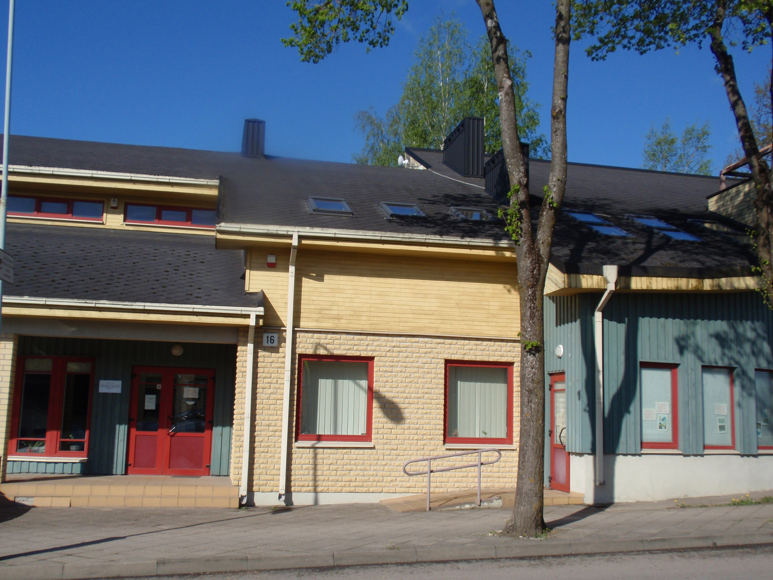
VŠĮ Neįgaliųjų integracijos ir darbinio užimtumo centras - pelno nesiekianti specialiosios paskirties įstaiga, savarankiškai vykdanti socialinę, kultūrinę visuomeninę, organizacinę bei ūkinę veiklą. Šio Centro lankytojai – Molėtų miesto ir rajono neįgalieji, turintys fizinę, protinę, kompleksinę ir kitas negalias nuo 18 metų. Pagrindinis tikslas - Centre yra ugdomi ir/ar atkuriami neįgaliųjų socialiniai, darbiniai ir savarankiško gyvenimo įgūdžiai. Centre besilankantys asmenys gauna visą kompleksą paslaugų: darbinio užimtumo, maitinimo, asmens higienos priežiūros, transporto ir sociokultūrines paslaugas. 2022 metais Centre veiklos vyksta nuo 8.00 iki 12.00 val. pirmadieniais-ketvirtadieniais. Kokioms užduotims ieškomi savanoriai? Savanoriai galėtų užsiimti su neįgaliaisiais: - Darbine veikla, prisidėti kūrybinėmis idėjomis pamokyti rankdarbių, amato ir kita. - Pažaisti šaškėmis, smiginio, stalo žaidimų ir kita. - Pabendrauti, pasidalinti savo patirtimi ir išklausyti kitą. - Ugdyti švaros palaikymą savo aplinkoje ir lauko teritorijoje. - Pravesti paskaitas įvairiomis temomis. Kokio savanorio organizacija ieško? Savanoris turėtų būti komunikabilus, empatiškas, užjaučiantis ir suprantantis kitą. Laukiame energingų, darbščių, pilnų idėjų, atsakingų žmonių, kurie padėtų įvairių veiklų metu ir praturtintu neįgaliųjų kasdienybę. Kiek savanorių organizacija gali priimti vienu metu? Vienu metu galėtume priimti iki 4 savanorių.
VŠĮ Neįgaliųjų integracijos
ir darbinio užimtumo centras
Kontaktinis asmuo
Inga Marcinkevičienė
8 (383) 51076
moletai.niduc@gmail.com

Slide 5
Molėtų krašto žmonių su negalia sąjunga yra nevyriausybinė organizacija, vienijanti įvairaus amžiaus asmenis, turinčius fizinę negalią. Organizacija veikia daugiau negu 30 metų. Pagrindinis organizacijos tikslas - vystyti teigiamą visuomenės požiūrį į žmogų su negalia, skatinti neįgaliuosius siekti išsimokslinimo, plėsti akiratį, teikti socialines ir transporto paslaugas. Kokioms užduotims ieškomi savanoriai? Šiuo sunkiu pandeminiu laikotarpiu reikia padėti neįgaliesiems apsirūpinti maisto produktais ir vaistais, t. y. nuvykti į parduotuvę ar vaistinę ir nupirkti reikalingų prekių . Nuvežti ( ar nunešti ) į namus neįgaliesiems skirtus Maisto banko produktų lauknešėlius. Dalyvauti Maisto banko organizuojamose akcijose, kurios vyksta 2 kartus per metus: pavasarį ir rudenį. Kokio savanorio organizacija ieško? Laukiame savanorių, nebijančių neįgaliųjų, priimančius juos kaip visaverčius žmones, kuriems tik reikia šiek-tiek pagalbos dėl įvairių organizmo funkcijų sutrikimo. Kiek savanorių organizacija gali priimti vienu metu? 2 savanorius. Maisto banko akcijos metu - 8-10 savanorių.
Kontaktinis asmuo
Marytė Baliūnaitė
+370 (652) 91541
lznsmoletai@gmail.com

Slide 6
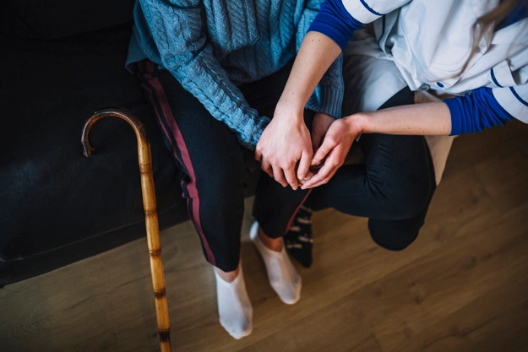
Molėtų socialinės paramos centro veikla - socialinių paslaugų teikimas, nesusijusių su apgyvendinimu. Kokioms užduotims ieškomi savanoriai? Ieškomi savanoriai kasdienių buities darbų pagalbai, aplinkos tvarkymui, kapų priežiūrai. Kokio savanorio organizacija ieško? Savanoris turi būti darbštus, sąžiningas, empatiškas, užjaučiantis, bendraujantis, pakantus, kantrus, norintis daryti gerus darbus tiems, kurie labiausiai stokoja paramos. Kiek savanorių organizacija gali priimti vienu metu? Vasaros metu gali būti nuo 5 iki 10 savanorių.
Įstaigos/organizacijos logo arba nuotrauka, atspindinti veiklą
Kontaktinis asmuo
Direktorė Jurgita Burbaitė
8 383 51487
+370 607 90016
j.burbaite@parama.moletai.lt

Slide 7
Molėtų vaikų savarankiško gyvenimo namai (MVSGN) -tai biudžetinė įstaiga turinti penkis skyrius: bendruomeninių vaikų globos namų skyrius, globojamų/rūpinamų vaikų skyrius; globos centro skyrius; krizių centro skyrius; vaikų dienos socialinės priežiūros skyrius. 2. Kokioms užduotims ieškomi savanoriai? Savanoriams siūlomas nuoseklus ir sistemingas darbas su vaikais, renginių organizavimas ir pravedimas, pagalba vaikams atliekant namų darbus, organizuojant vaikų vasaros užimtumą, viešinant įstaigos veiklas. 3. Kokio savanorio organizacija ieško? Ieškome savanorio, kuris būtų iniciatyvus, tolerantiškas, atsakingas, gebantis dirbti su vaikais ir komandoje. 4. Kiek savanorių organizacija gali priimti vienu metu? 2 savanorius.
Kontaktinis asmuo
Žydrūnė Vaidachovičienė
+370 (611) 40603
zydrunevaidachoviciene@moletuvaikai.lt

Slide 8
Viešoji įstaiga Universalus daugiafunkcis centras „Kaimynystės namai“ , įsikūrusi Molėtų rajono Balninkų miestelyje, organizuoja kultūros, laisvalaikio, sporto bei turizmo veiklas įvairių interesų ir amžiaus grupių Balninkų seniūnijos gyventojams ir atvykstantiems; teikia Stiklo muziejaus ir paveikslų galerijos paslaugas; ugdo ikimokyklinio ir priešmokyklinio amžiaus vaikus grupėje „Žiogelis‘. Kokioms užduotims ieškomi savanoriai? VšĮ „Kaimynystės namai“ savanoriams siūlo įdomias patirtis, prasmingą laisvalaikį, o iš savanorių tikisi pagalbos: - kuriant įvairių kultūrinių renginių turinį, organizuojant juos ir talkinant renginio metu; - rengiant ir pravedant muziejaus edukacinius užsiėmimus; - priimant muziejaus lankytojus, pristatant muziejaus parodas ir ekspozicijas; - kasdieninėje vaikų grupės „Žiogelis“ veikloje nuo 9.00 val. iki 14.00 val. Kokio savanorio organizacija ieško? Ieškome savanorio aktyvaus, motyvuoto, gebančio pozityviai bendrauti ir bendradarbiauti, draugiško, mylinčio vaikus. 4. Kiek savanorių organizacija gali priimti vienu metu? 2 savanorius.
Kontaktinis asmuo
Vilija Budrionienė
+370 (641) 74417
vilijabudrioniene@gmail.com

Slide 9
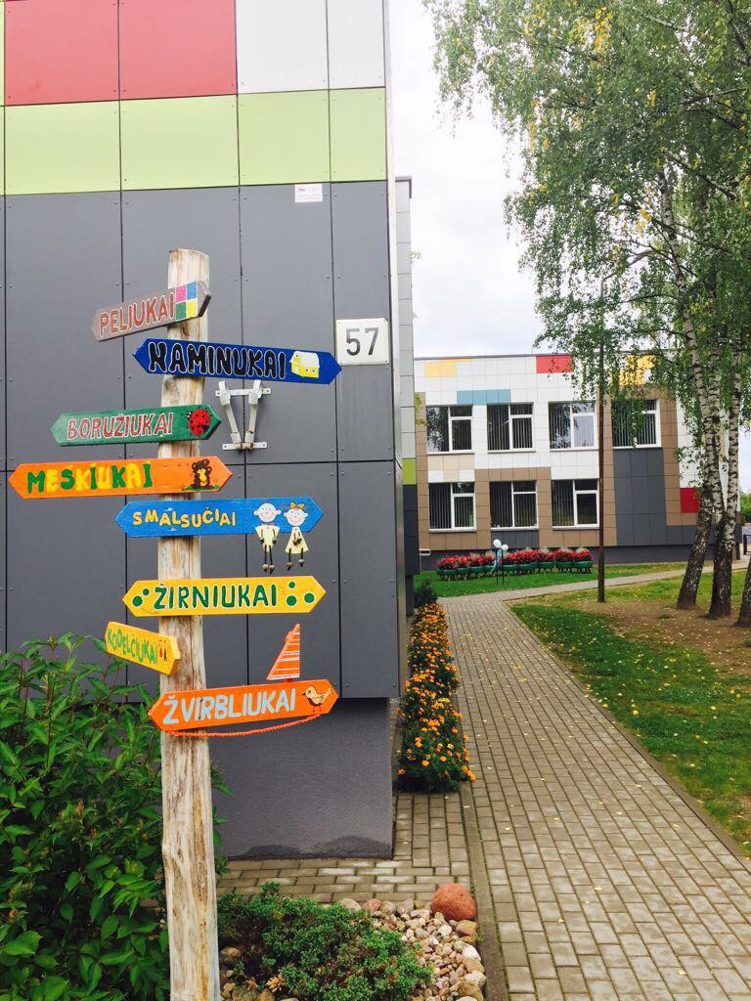
*Molėtų „Vyturėlio“ vaikų lopšelis-darželis Ugdymo įstaiga, kurioje ugdomi ikimokyklinio ir priešmokyklinio ugdymo vaikai. Čia vaikai mokosi savarankiškumo, bendravimo su bendraamžiais, žaisdami išmoksta daugybę dalykų. Kokioms užduotims ieškome savanorio? - Ieškome savanorio, kuris: * norėtų ir gebėtų bendrauti su vaikais nuo 1 iki 7 metų; * galėtų jiems padėti apsirengti, nusirengti. * kartu su vaikais žaistų įvairius žaidimus, skaitytų knygas; * padėtų mokytojams tvarkyti žaislus ir ugdymo priemones; Kokio savanorio organizacija ieško? * komunikabilaus, nuoširdaus, kuris supranta kaip bendrauti su tokio amžiaus vaikais. * kuris svajoja tapti mažų vaikų mokytoju. 4. Kiek savanorių organizacija gali priimti vienu metu? 3 savanorius. * Veiklos vykdymas galimas pasibaigus pandemijai.
Įstaigos/organizacijos logo arba nuotrauka, atspindinti veiklą
Kontaktinis asmuo
Ona Kavalnienė
+370 (616) 44581
direktore@vyturelismoletai.lt

Slide 10
*Molėtų „Saulutės“ vaikų lopšelis-darželis, tai atvira naujovėms ikimokyklinio ugdymo įstaiga, atliepianti tėvų lūkesčius, užtikrinanti ikimokyklinio ir priešmokyklinio amžiaus vaikų įvairių kompetencijų ugdymo kokybę. Darželyje svarbu ne tik ugdymo rezultatas, bet ir vaiko patiriami kasdieniniai išgyvenimai. Siekiame, kad vaikas noriai eitų į darželį, ugdymo procesas teiktų jam džiaugsmo, atitiktų augančio vaiko poreikius. Kuriame aplinką, kurioje bendruomenės nariai bendradarbiauja, kuria, o vaikai auga atviri, saugūs, smalsūs, bendraujantys, sveiki, kuriantys, sėkmingai besiugdantys. 2. Kokioms užduotims ieškomi savanoriai? Savanoriai galėtų: - dalyvauti, padėti vaikams veiklų metu; - organizuoti žaidimus; - dalyvauti išvykose; - padėti tvarkyti aplinką. 3. Kokio savanorio organizacija ieško? Mylinčio vaikus, atsakingo, bendraujančio. 4. Kiek savanorių organizacija gali priimti vienu metu? 2-3 savanorius. * Veiklos vykdymas galimas pasibaigus pandemijai.
Kontaktinis asmuo
Daiva Simanavičienė
+370 (670) 07238
daivasima@gmail.com

Slide 11
Tradicinių amatų centras „Meniškas kaimas“ užsiima“ švietėjiška, kultūrine, laisvalaikio organizavimo veiklomis. Čia vyksta įvairios edukacijos, vaikų vasaros stovyklos. 2. Kokioms užduotims ieškomi savanoriai? Jei nori išbandyti save dirbdamas su vaikais- prisijunk 3. Kokio savanorio organizacija ieško? Mėgstančio bendrauti ir būti su vaikais. 4. Kiek savanorių organizacija gali priimti vienu metu? 2 savanorius.
Kontaktinis asmuo
Lina Dieninė
+370 (686) 27048
meniskaskaimas@gmail.com

Slide 12
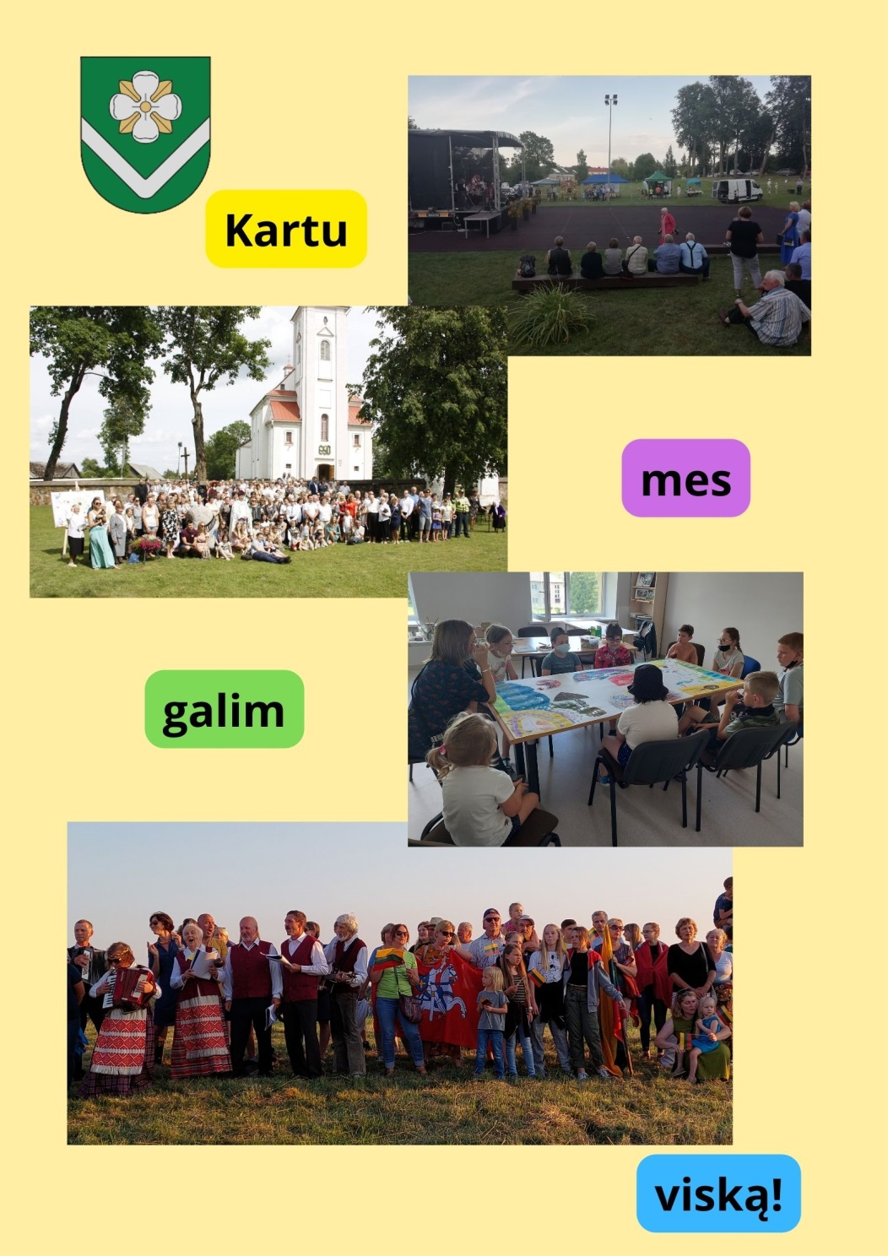
Visuomeninė organizacija „Videniškių bendruomenės centras“ rengia vietos gyventojams įvairias užimtumo veiklas, organizuoja šventes, pagal galimybes padeda sunkiai besiverčiantiems asmenims, esant poreikiui organizuoja paramos akcijas, iniciatyvas. 2. Kokioms užduotims ieškomi savanoriai? Bendruomenei reikalinga pagalba: - planuojant jaunimo užimtumą, kuriant renginių programas, bei jas įgyvendinant; - savanoriška ir savalaikė pagalba iniciatyvų, akcijų įgyvendinimo metu; - tvarkant patalpas prieš/po renginių (veiklų); - renginių (veiklų) filmavimas, fotografavimas. 3. Kokio savanorio organizacija ieško? Ieškome aktyvių, smalsių, žingeidžių, kūrybingų ir atsakingų savanorių, kurie noriai kibtų į pagalbą ir mažam, ir dideliam. 4. Kiek savanorių organizacija gali priimti vienu metu? 3-4 savanorius.
Kontaktinis asmuo
Kristina Pumputienė
+370 671 32547
videniskiubc@gmail.com

Slide 13
Mindūnų bendruomenės centras, įsikūręs Mindūnų kaime, organizuoja įvairias kultūrines, laisvalaikio užimtumo, sporto, turizmo veiklas Mindūnų seniūnijos gyventojams ir atvykstantiems svečiams. Kokioms užduotims ieškomi savanoriai? Viešųjų erdvių tvarkymas (kapinės, muziejaus teritorija ir kt.). Šiukšlių rūšiavimas, aplinkos tvarkymas prie Mindūnų bokšto. Viešosios pakrantės tvarkymo darbai. Kokio savanorio organizacija ieško? Ieškome atsakingo jauno žmogaus užduotims atlikti. Kiek savanorių organizacija gali priimti vienu metu? 4-5 savanorius.
Kontaktinis asmuo
Virginija Salapėtienė
+370 (698) 18775

Slide 14
„Giedraičių bendruomenės centras“ yra visuomeninė organizacija, kurios tikslas - skatinti bendruomenės gyvenamosios teritorijos narius domėtis bendrais interesais, puoselėti ir gražinti bendruomenės aplinką, aktyvinti ir puoselėti bendruomeninius santykius, savitarpio pagalbą, bendradarbiavimą, populiarinti visuomeninę veiklą, paremtą savanoryste. 2. Kokioms užduotims ieškomi savanoriai? -Bendruomenės aplinkos tyrimas ir gyventojų nuomonės apklausos; -Ekskursijų, edukacijų pagalbininkų veikla; -Renginių aplinkos, scenos įrengimo bei priežiūros veikla; -Istorinių vietų bei kitų turistų lankomų vietų eksploatavimo organizavimas, pagalba, priežiūra; -Sporto, pramogų ir poilsio veiklų organizavimo pagalba; -Kiti visuomenei naudingi darbai. 3.Kokio savanorio organizacija ieško? Ieškome savanorių, kurie pagal savo galimybes noriai (savanoriškai) dirbtų tiek kartu su vyresniaisiais, tiek su jaunesniais, tiek su socialinę atskirtį patiriančiais bendruomenės nariais, padėtų organizuoti, įgyvendinti Centro bendruomenines veiklas, renginius, generuotų naujas idėjas, skatintų novatoriškumą, jaunatviškumą, o kartu savo pavyzdžiu prisidėtų prie savanorystės veiklų populiarinimo ir informacijos apie Giedraičių bendruomenės centrą viešinimo. 4. Kiek Jaunimo savanoriškos tarnybos savanorių organizacija gali priimti vienu metu? Esame atviri neribotam savanorių skaičiui, kad tik jūsų būtų ☺ Jautiesi nesuprastas? O gal manai, jog tavęs niekas negirdi ar neišklauso? Jauti, kad nerealizuoji savo minčių ir galimybių? Tau trūksta veiklos ir savo naudingumo jausmo patenkinimo? Jei nori tai pakeisti, turi tam puikią galimybę! Bendrauk, ieškok, atrask, būk išklausytas ir suprastas, atnešk savo vykdomais projektais ir veiklomis naudą sau ir vietos bendruomenei! Laukiame visų aktyvių jaunuolių - savanorių!
Kontaktinis asmuo
Ligita Dragūnė
+370 (683) 79942
ligita.dragune@gmail.com

Slide 15
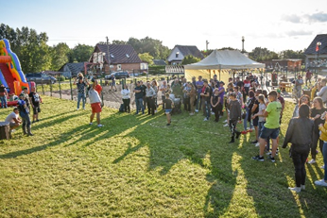
Bekupės bendruomenės centras“ yra visuomeninė organizacija, kurios vizija - kaimas turi tapti patrauklia vieta gyventi, dirbti ir užsidirbti, organizuoti turiningą bendruomenės gyvenimą, teikti daugiau paslaugų gyventojams ir svečiams. Bekupėje nuolat vyksta šventės, akcijos, sportiniai renginiai, kurie vienija kaimo gyventojus, skatina juos tobulėti, siekti bendrų tikslų. Bendruomenės centras įgyvendino projektus, siekdamas Bekupės gyventojams užtikrinti kokybiškesnį gyvenimą. Taip pat stengiamės įtraukti jaunimą į bendruomenės centro organizuojamas veiklas. Kokioms užduotims ieškomi savanoriai? Savanoriai gali padėti: *Bekupės bendruomenės centrui priklausomų erdvių tvarkymas; *Pagalba organizuoti renginius (idėjos, gyventojų apklausos, dekoracijų gaminimas ir jų pritaikymas, garso aparatūros pritaikymas šventėse); *Įvairių renginių, švenčių, veiklų, žygių ir kt. veiklų fotografavimas, filmavimas; *Jaunimo užimtumo skatinimas; *Savanoriška ir savalaikė pagalba senoliams; *Bekupės paplūdimio sutvarkymas vasaros sezonui; *Kiti visuomenei naudingi darbai. Kokio savanorio organizacija ieško? Bekupės bendruomenės centras ieško jaunuolių, kurie užsiimtų šia veikla motyvuotai ir savanoriškai, laukiame draugiškų, komunikuotų žmonių, kurie gebėtų bendrauti su vaikais, jaunimu ir vyresniais gyventojais. Jeigu tau yra 14-29 m. ir tu esi drąsus, turintis įdėjų, gebantis naudotis technologijomis ir gali prisidėti prie jaukaus krašto kūrimo – mes tavęs laukiame! Kiek savanorių organizacija gali priimti vienu metu? Mes priimsime visus norinčius prisidėti prie Bekupės krašto gerovės. Jeigu manai, kad nori mums padėti, mielai tave priimsime! Laukiame aktyvių jaunuolių!
Kontaktinis asmuo
Asta Kanopkienė
861862436
astakanopkiene@gmail.com

Slide 16
Ambraziškių bendruomenės centras, įsikūręs Ambraziškių gyvenvietėje, jungia aplinkinių kaimų gyventojus. Šiuo metu mūsų teritorijoje likę mažai jaunų žmonių, nevykdoma projektinė veikla. Centras turi savo patalpas, teritoriją prie ežero. Veiklai vadovauja 5 žmonių valdyba. Kokioms užduotims ieškomi savanoriai? Savanoriai gali padėti pagyvenusiems žmonėms tvarkyti aplinką, apsiruošti buityje, padėti ūkio darbuose. Kokio savanorio organizacija ieško? Savanoriai gali būti mūsų krašto moksleiviai ( tokių yra labai nedaug ). Kiek savanorių organizacija gali priimti vienu metu? 2-3 savanorius.
Kontaktinis asmuo
Virgilijus Šironas
+370 (670) 08859
v.sironas@gmail.com

Slide 17
„Alantos bendruomenės centras“ yra visuomeninė organizacija, kurios tikslas telkti miestelio ir aplinkinių kaimų gyventojus bendrai veiklai, skatinti bendruomenės narių pilietinį aktyvumą, atstovauti jų interesus, palaikyti jų iniciatyvas, teikti socialines paslaugas vaikams, organizuoti jų laisvalaikį. Veikia Vaikų dienos centras „Daigelis“. Kokioms užduotims ieškomi savanoriai? - planuojant vaikų, jaunimo užimtumą, kuriant renginių programas, bei jas įgyvendinant; -pagalba vaikų dienos centre: vaikų užimtumas, priežiūra, žaidimai , sporto užsiėmimai su vaikais, pagalba išvykų, ekskursijų metu; - savanoriška pagalba renginių, iniciatyvų, akcijų, sporto renginių įgyvendinimo metu; Kokio savanorio organizacija ieško? Ieškome aktyvių, kūrybingų, motyvuotų , gebančių bendrauti su vaikais .
Kiek savanorių organizacija gali priimti vienu metu?
2-3 savanorius
Kontaktinis asmuo
Dalia Žygelienė
+370 68214346
alantosbendruomene@gmail.com
Visuomeninė organizacija „Alantos bendruomenės centras“

Slide 18
Molėtų rajono Alantos senelių globos namai - Globos namai yra Molėtų savivaldybės biudžetinė įstaiga, teikianti stacionarias trumpalaikės/ilgalaikės socialinės globos paslaugas, Molėtų savivaldybėje gyvenamąją vietą deklaruojantiems senyvo amžiaus asmenims ir suaugusiems asmenims su negalia. Globos namuose sukurtos 33 vietos senyvo amžiaus asmenims ir suaugusiems asmenims su negalia, įrengta koplytėlė, poilsio kambarys-salė, sudarytos puikios sąlygos laisvalaikiui bei užimtumui praleisti. 2. Kokioms užduotims ieškomi savanoriai? Savanoriai galėtų pagelbėti užimtume. Prisidėti kūrybinėmis idėjomis, pabendrauti, pasidalinti savo patirtimi ir išklausyti kitą, padėti ugdyti švaros palaikymą aplinkoje, 3.Kokio savanorio organizacija ieško? Gebančio užjausti ir suprasti senyvo amžiaus asmenis, komunikabilaus, empatiško, padedančio įvairių veiklų metu. 4. Kiek Jaunimo savanoriškos tarnybos savanorių organizacija gali priimti vienu metu? Vienu metu galėtume priimti 2 savanorius.
Alantos senelių globos namai
Kontaktinis asmuo
Kristina Gintilaitė
8 610 00245
info@seneliunamai.eu

Slide 19
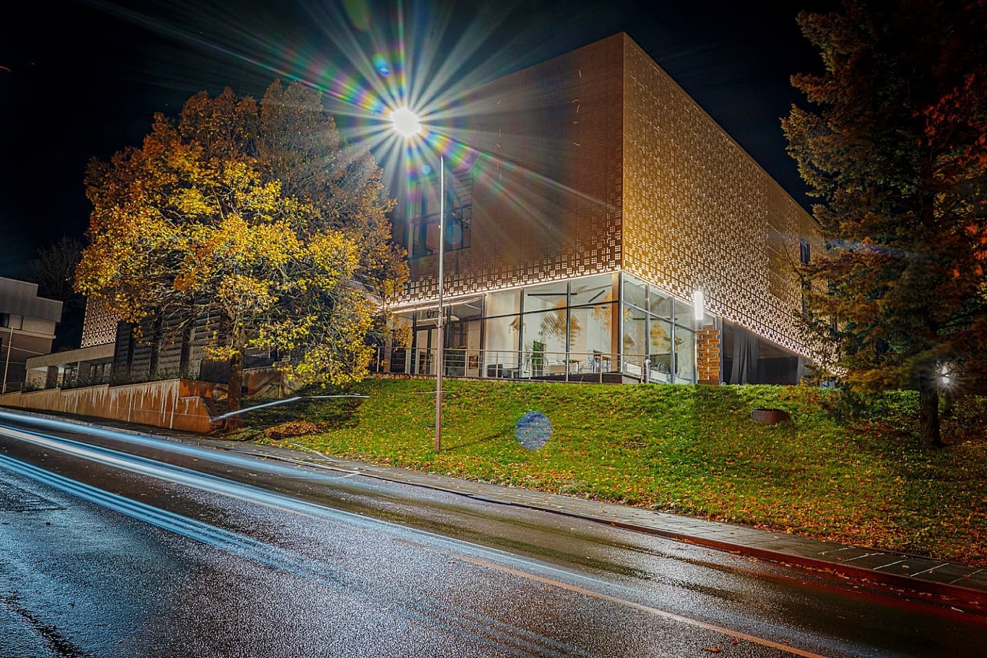
Viešoji įstaiga Molėtų krašto muziejus
Viešoji įstaiga Molėtų krašto muziejus – įstaiga, kurios tikslas kaupti, saugoti bei tirti Molėtų krašto praeities ir dabarties materialiųjų ir nematerialiųjų istorijos, kultūros, memorialinių, meno ir gamtos vertybių rinkinius bei kultūros paveldą, šiuos liudijimus įtaigiai pristatyti ir komunikuoti visuomenei, ją edukuoti bei tenkinti visuomenės poreikius.
Kokioms užduotims ieškomi savanoriai?
Priimti ir aptarnauti muziejaus lankytojus, vesti ekskursijas, padėti vesti edukacines programas, rengti parodas, tvarkyti eksponatus.
Kokio savanorio organizacija ieško?
Atsakingo, smalsaus, organizuoto, punktualaus, bendraujančio, turinčio idėjų, nebijančio išsimurzinti ☺
Kiek savanorių organizacija gali priimti vienu metu? Paprastai 2-3, o vasaros sezono metu 4-6 savanorius.
Kontaktinis asmuo
Irma Balčiūnienė
+370 698 33046
info@moletumuziejus.lt
Mūsų ekspozicijos:
Alantos dvaro muziejus-galerija
Etnografinė sodyba ir dangaus šviesulių stebykla
Ežerų žvejybos muziejus ir A. Truskausko medžioklės ir gamtos muziejus
Molėtų dailės galerija
Molėtų krašto muziejus
Videniškių vienuolyno muziejus
Jeigu įdomi kitokia veikla, išdrįsk, ateik, pažink, dalyvauk!

